Slide 1

Análisis y Visualización de Ventas Retail
Proyecto Parte V – Exploración y Visualización de Datos Avanzada
Data Science Fundamentals
Ignacio Antillanca

Slide 2
Introducción y Objetivos
Este proyecto tiene como finalidad analizar datos de ventas históricas provenientes de una tienda de retail. El dataset contiene información transaccional detallada, incluyendo datos del cliente (edad, género), categoría del producto, precios, cantidades y fechas de compra.
A través de este análisis, se busca identificar patrones de comportamiento de compra, evaluar la distribución de las ventas y detectar relaciones significativas entre variables cuantitativas.
Para ello, se aplican técnicas avanzadas de análisis exploratorio de datos (EDA) y visualización, lo que permite obtener una comprensión más profunda de los factores que influyen en el desempeño comercial de la tienda.
Objetivos específicos:
Comprender el perfil de los clientes que generan mayores ingresos.
Determinar qué productos o categorías tienen mayor rotación o margen.
Detectar posibles valores atípicos en los datos de ventas.
Visualizar correlaciones entre variables como cantidad, precio unitario, monto total y edad.
Extraer hallazgos clave que apoyen futuras decisiones comerciales y de marketing.

Slide 3
Descripción del Conjunto de Datos
El dataset analizado contiene información detallada sobre transacciones realizadas en una tienda de retail. Cada fila representa una venta individual, y se incluyen las siguientes variables clave:
Género y Edad del Cliente: Permite segmentar el comportamiento de compra según perfil demográfico.
Categoría del Producto: Informa sobre el tipo de producto adquirido (ej. ropa, belleza, electrónica).
Cantidad, Precio Unitario y Monto Total: Datos financieros de cada transacción que permiten calcular ingresos y márgenes.
Fecha de Transacción: Permite analizar la distribución temporal de las ventas y detectar patrones estacionales o semanales.
Este conjunto de datos proporciona una base sólida para aplicar técnicas de análisis exploratorio, identificar tendencias y formular estrategias basadas en evidencia.

Slide 4
Principales Análisis y Hallazgos
1. Distribución de las ventas
Las ventas (Total Amount) presentan una distribución sesgada hacia la derecha.
Hay valores atípicos altos, posiblemente por ventas de productos con precios elevados como ELECTRONICS.
Se observan ventas bajas frecuentes, lo que sugiere muchas compras pequeñas.
2. Comportamiento por categoría de producto
La categoría con más ventas totales fue CLOTHING, seguida de BEAUTY.ELECTRONICS, aunque con menos frecuencia, generó algunas ventas de alto monto.
En promedio, ELECTRONICS tiene el ticket de compra más alto.
3. Relación entre variables numéricas
Hay correlación fuerte entre Quantity y Total Amount, lo cual es esperable.
Price per Unit y Total Amount también están correlacionados positivamente, aunque en menor medida, ya que la cantidad comprada también influye.
Edad y gasto no muestran una correlación fuerte → clientes jóvenes y adultos compran similarmente.
4. Distribución por género
Se observó una ligera mayoría de compras por parte de clientes de género masculino.
El gasto promedio fue similar entre géneros.

Slide 5
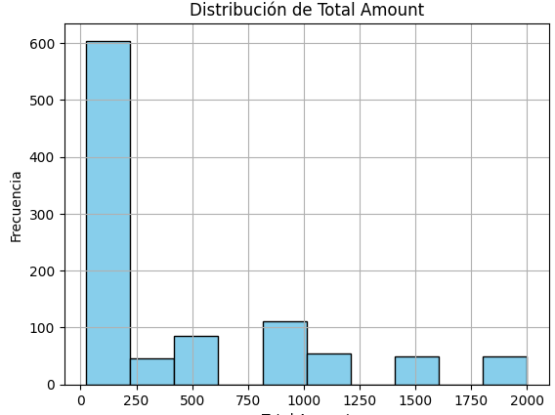
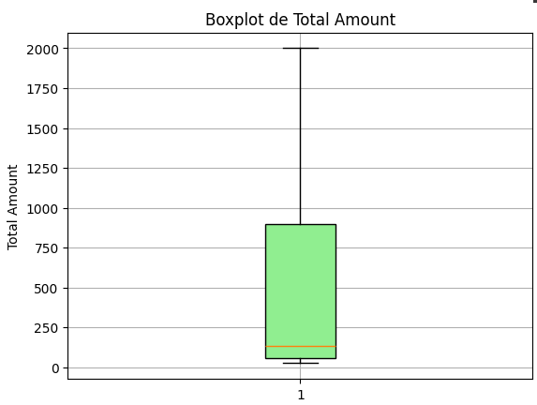
Visualizaciones claves
1. Histograma de Total Amount:
Se observan muchas ventas pequeñas y pocos valores grandes.
Se identifican valores atípicos que luego se visualizaron también con boxplot.

Slide 6
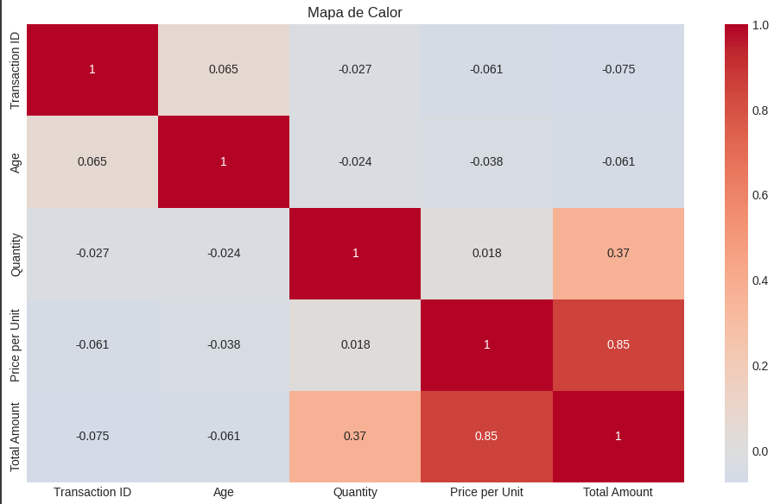
Visualizaciones claves
3. Mapa de calor de correlación:
Confirmó la correlación esperada entre precio, cantidad y monto total.
Mostró baja relación entre edad del cliente y monto gastado.

Slide 7
Conclusiones y Recomendaciones
La categoría CLOTHING concentra la mayoría de las ventas, lo que sugiere una fuerte preferencia de los clientes por este tipo de productos.
Se identificaron valores atípicos (outliers) en el monto total de ventas, posiblemente causados por promociones excepcionales o errores de registro.
Los clientes de edad media (30-45 años) tienden a realizar mayores gastos, destacando como un segmento clave en términos de valor.
Se recomienda focalizar promociones y campañas publicitarias en los segmentos de mayor retorno, especialmente en productos de alta rotación como la ropa.

